Slide 1
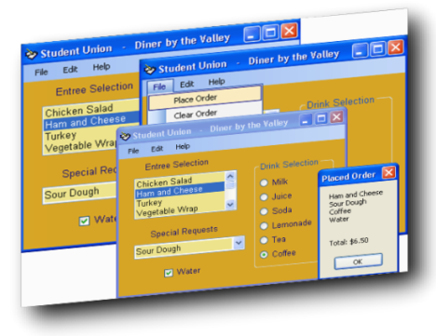
Streams & Files

Slide 2
#1 - System.IO Namespace
Explain the need for files and streams
Describe the System namespace and its significance

Slide 3
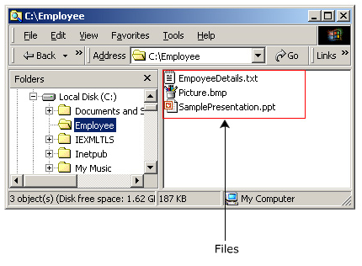
Files & Streams
File thường dùng để nói đến thông tin lưu trữ trên đĩa.
Stream: Dòng thông tin.
Stream: Dùng để gửi, nhận thông tin từ bộ nhớ, mạng..

Slide 4
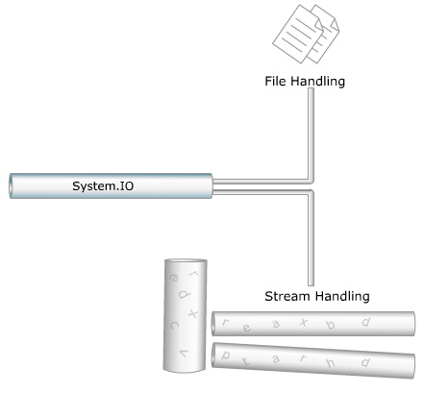
"System.IO"
Chứa các lớp cho hổ trợ đọc/ghi dữ liệu
Cung cấp các lớp cho phép thao tác trên tập tin, thư mục.

Slide 5
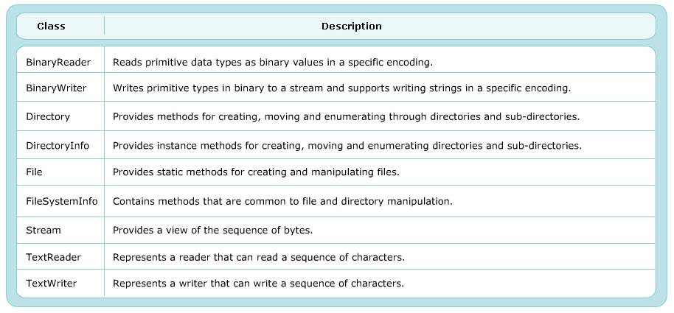
Các Lớp và Giao diện trong System.IO

Slide 6
Các lớp Stream
BufferedStream
  Thêm buffer vào các stream khác với mục đích tăng hiệu quả đọc/ghi dữ liệu
FileStream
  Hổ trợ việc truy xuất File
CryptoStream
  Dùng mã hóa dữ liệu trên File
NetworkStream
  Dùng đọc/ghi dữ liệu qua mạng

Slide 7
Lớp “BinaryWriter"
Dùng để ghi dữ liệu cơ bản (char, int, float, double..) lên Stream.

Slide 8
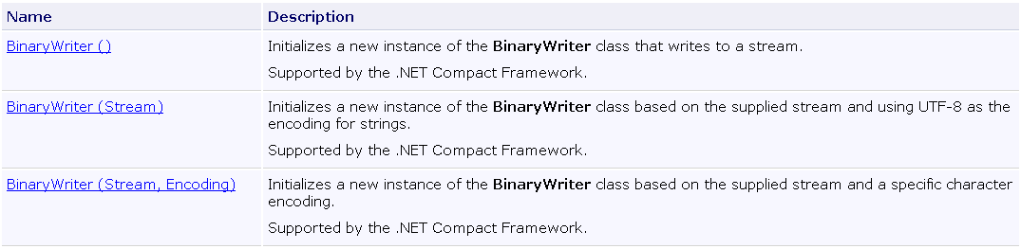
Constructor của “BinaryWriter"

Slide 9
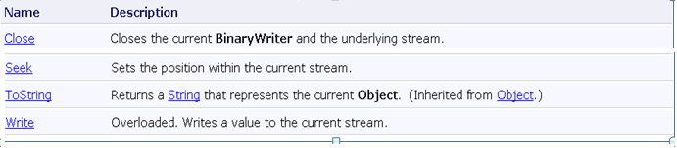
Phương thức của “BinaryWriter“

Slide 10
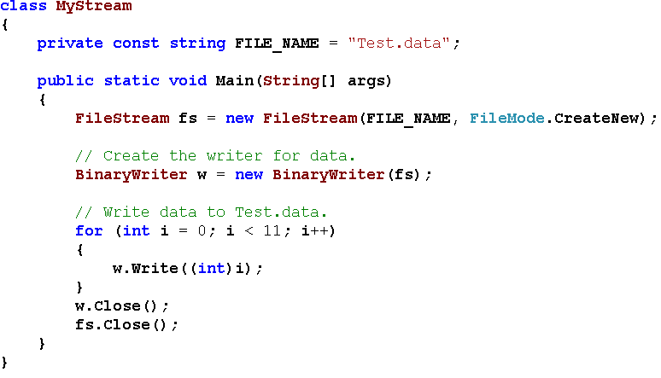
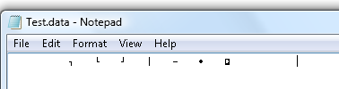
Ví dụ

Slide 11
Lớp “BinaryReader"
Đọc dữ liệu nhị phân từ file

Slide 12
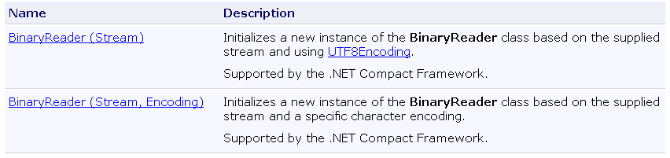
Constructor của “BinaryReader"

Slide 13
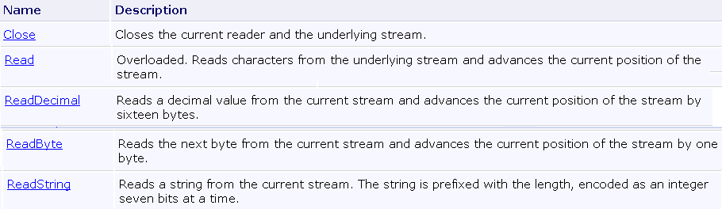
Phương thức của “BinaryReader"

Slide 14
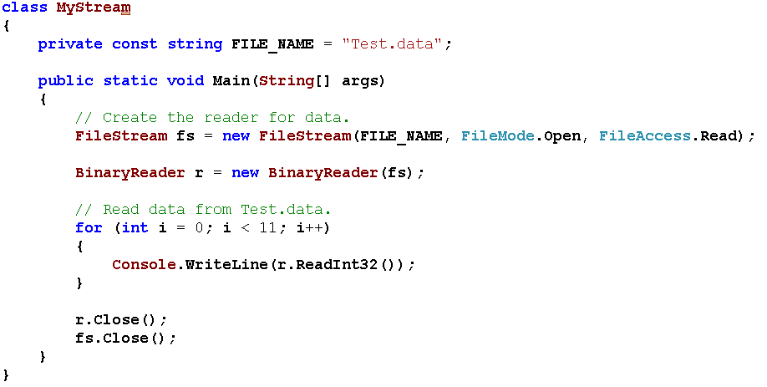
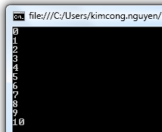
Ví dụ “BinaryReader"

Slide 15
Lớp "TextWriter"
Lớp trừu tượng cho các lớp dùng để ghi dữ liệu ký tự
StreamWriter và StringWriter là hai lớp thừa kế từ lớp TextWriter.

Slide 16

Phương thức"TextWriter" class

Slide 17
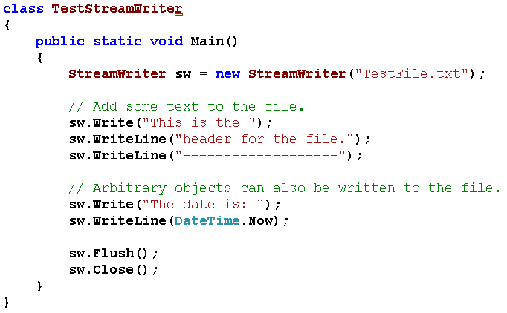
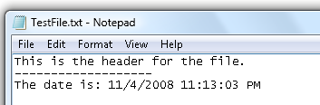
Ví dụ"TextWriter & StreamWriter”

Slide 18
Lớp "TextReader"
Lớp trừu trượng của StreamReader và StringReader, dùng để đọc dữ liệu ký tự và chuỗi

Slide 19
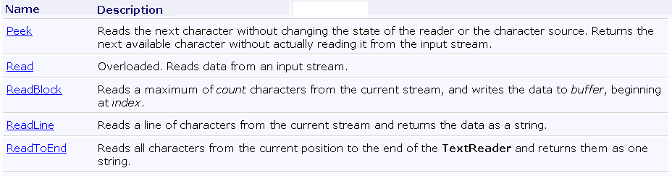
Phương thức của "TextReader"

Slide 20
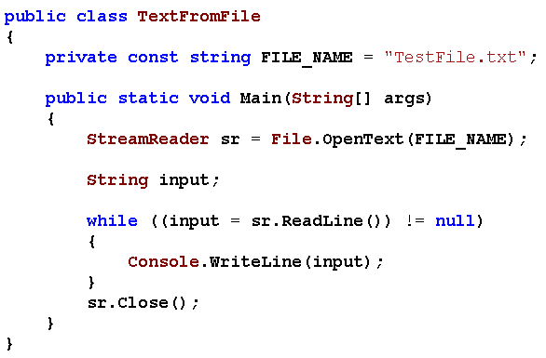
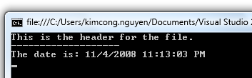
Ví dụ "TextReader & StreamReader"

Slide 21
Lớp "File"
Cung cấp các phương thức static dùng để tạo, sao chép, xóa, di chuyển, mở file..
Kiểm tra bảo mật trước khi thao tác

Slide 22
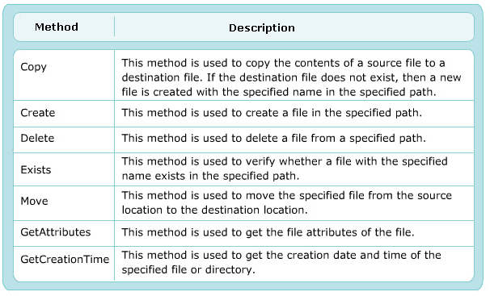
Phương thức của lớp "File"

Slide 23
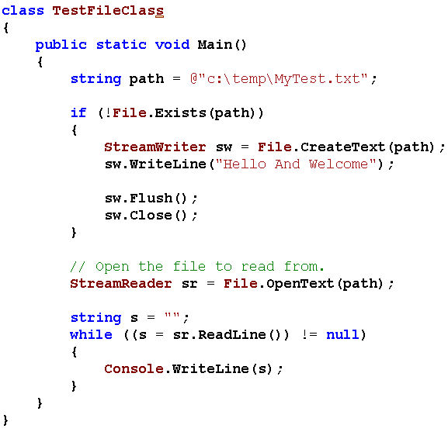


Ví dụ

Slide 24
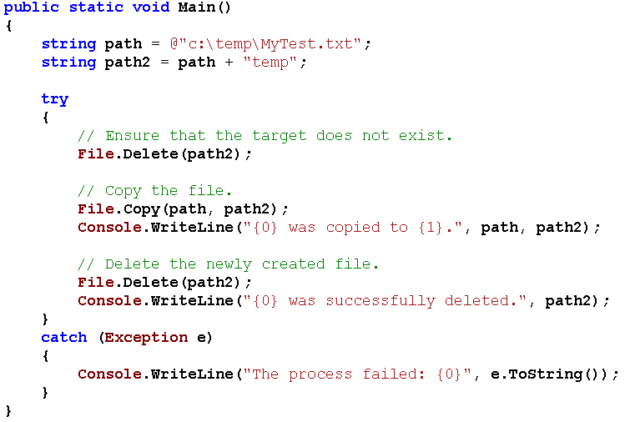

Ví dụ

Slide 25
Lớp "Filelnfo"
Sử dụng giống như lớp File, tuy nhiên các phương thức không phải static, không kiểm tra bảo mật trước khi thao tác

Slide 26
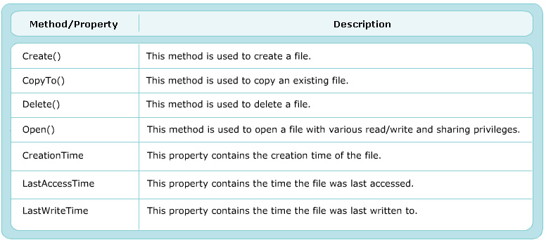
Phương thức của "Filelnfo"

Slide 27
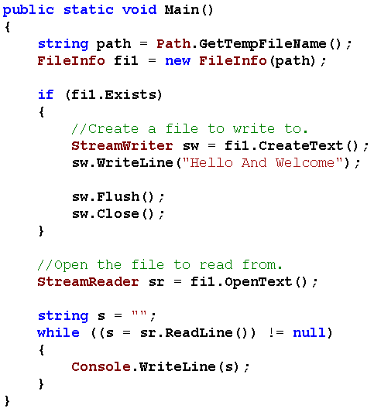

Ví dụ

Slide 28
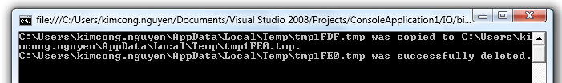
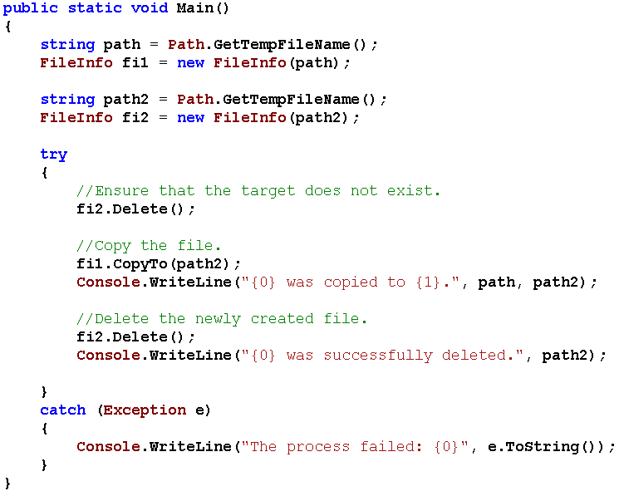
Ví dụ

Slide 29
Lớp "Directory"
Hổ trợ việc tổ chức các file.
Cung cấp các phương thức static dùng để tạo, sao chép, xóa, di chuyển, liệt kê các thư mục..
Các phương thức của Directory luôn kiểm tra bảo mật trước khi thực hiện.

Slide 30
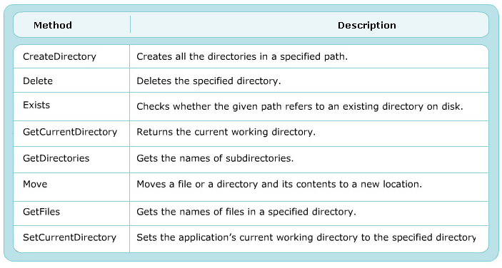
Phương thức của "Directory"

Slide 31
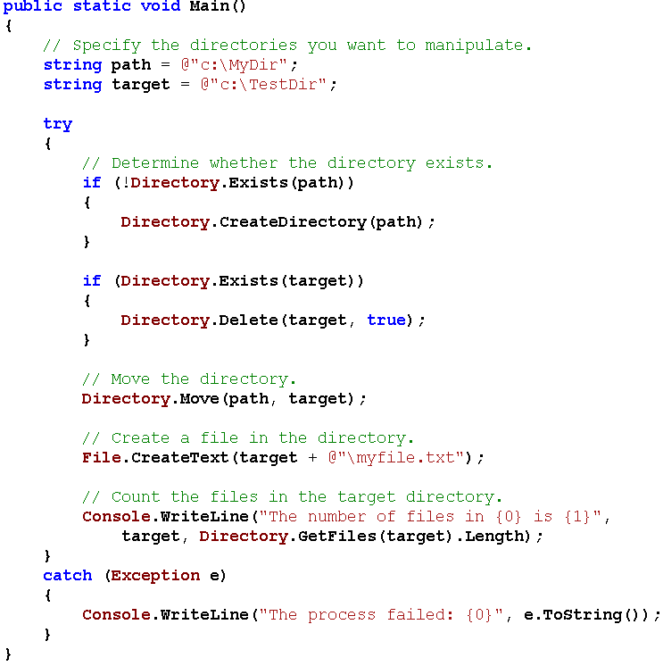

Ví dụ

Slide 32
Lớp "Directorylnfo"
Sử dụng giống như lớp Directory, tuy nhiên các phương thức không phải static, không kiểm tra bảo mật trước khi thao tác

Slide 33
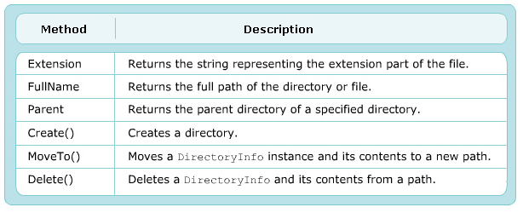
Phương thức của "Directorylnfo"

Slide 34

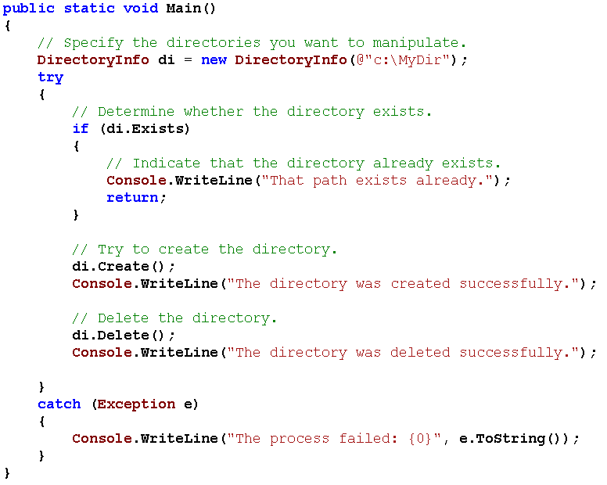
Ví dụ

Slide 35
Ghi Đọc đối tượng (Serialize & DeSerialize)
Lớp của đối tượng muốn ghi lên file phải có Attribute:
  [Serializable]
Sử dụng phương thức Serialize & DeSerialize của đối tượng BinaryFormatter để ghi/đọc dữ liệu

Slide 36
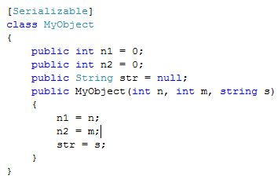
Ví dụ

Slide 37
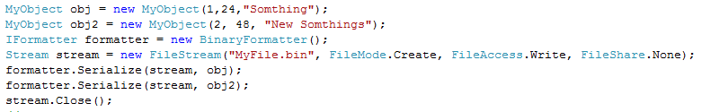
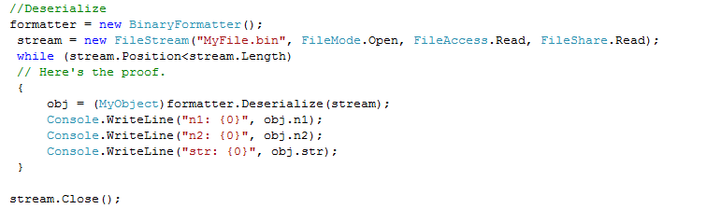
Ví dụ

Slide 38
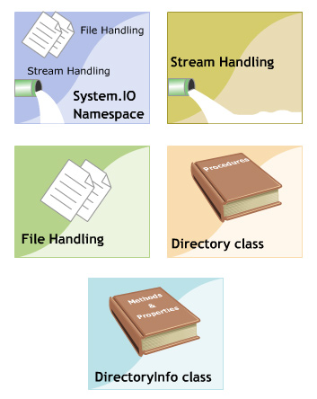
That’s about all for today!
System.IO Namespace
Stream Handling
File Handling
Directory class
Directorylnfo class
Thank you all for your attention and patient !

